Slide 1
Po lewej stronie znajduje się układ kilku kółek połączonych ze sobą strzałkami w jakiś określony sposób. Po prawej stronie znajduje się dokładnie taki sam układ, w którym ktoś jednak poprzestawiał miejsca poszczególnych kółek, a strzałki podążyły za tą zmianą miejsc.
Jedno z kółek po lewej stronie jest żółte.
Twoim zadaniem jest odnaleźć żółte kółko po prawej stronie.
Układ po lewej: Układ po prawej:
Przyciśnij SPACJĘ by zobaczyć rozwiązanie.
Zastanów się teraz, które z kółek
po tej stronie odpowiada żółtemu kółku
po lewej stronie

Slide 2
Zauważ, że zarówno w lewym jak i prawym układzie do żółtego kółka dochodzi jedna strzałka, a jedna strzałka z niego wychodzi.
Przyciśnij SPACJĘ by przejść do następnego przykładu.

Slide 3
Ten przykład jest trudniejszy.
Zauważ, że w tym układzie żółte kółko to jedno z dwóch do których dochodzi jedna strzałka. Oba kółka po lewej stronie wydają się więc identyczne.
Skąd zatem możemy wiedzieć, które kółko po prawej odpowiada żółtemu po lewej?
Otóż, zauważ, że do żółtego kółka dochodzi strzałka, która wychodzi z kółka, z którego jedna strzałka wychodzi, a jedna wchodzi. Zauważ też, że w układzie znajduje się również inne kółko, takie z którego wychodzą dwie strzałki.
Zastanów się teraz, które kółko po prawej stronie odpowiada żółtemu.
Przyciśnij SPACJĘ by zobaczyć rozwiązanie

Slide 4
Pamiętaj zatem, zawsze istnieje tylko jedna poprawna odpowiedź!
To znaczy, zawsze da się jednoznacznie wskazać, które kółko po prawej stronie odpowiada żółtemu kółku po lewej.
Przyciśnij SPACJĘ

Slide 5
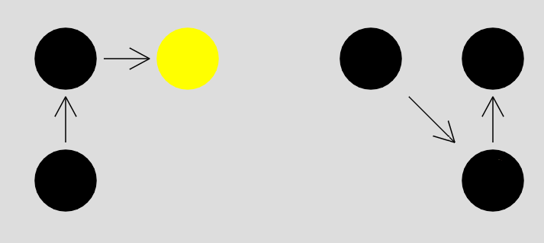
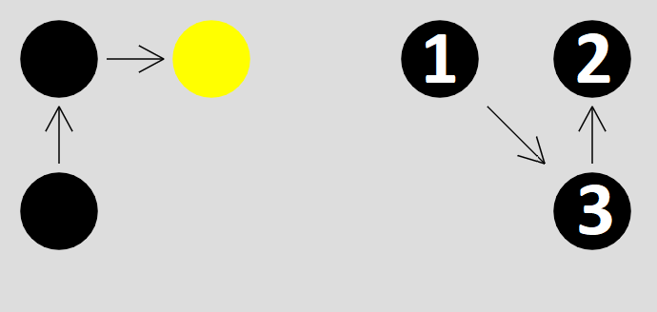
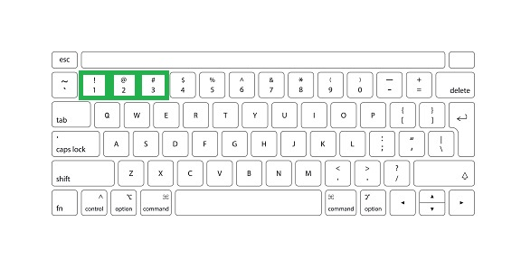
Zadanie będzie przebiegać tak:
Najpierw na ekranie pojawi się zadanie do rozwiązania.
To czas by postarać się znaleźć właściwą odpowiedź i zapamiętać ją:
Następnie na kółkach po prawej stronie pojawią się cyfry 1,2,3.
To czas na udzielenie przez Ciebie odpowiedzi.
Masz na to 10 sekund.
Odpowiedzi będziesz udzielał wybierając
odpowiednią cyfrę na klawiaturze.
Połóż teraz palce lewej ręki na cyfrach 1, 2, 3 na klawiaturze.
Przejdź spacją dalej

Slide 6
Jeśli nie jesteś jeszcze pewien czy wszystko dobrze zrozumiałeś,
osoba prowadzącą badanie chętnie udzieli Ci wszelkich odpowiedzi.
Teraz czeka cię trening zadania.
Przejdź spacją do treningu

